Slide 1

NHIỆT LIỆT CHÀO MỪNG
CÁC THẦY, CÔ VỀ DỰ GIỜ
Môn: Tiếng Việt
Giáo viên: Vũ Thị Diễm
Trường Tiểu học Hùng Thắng

Slide 3

Nam tô bức tranh cây tre.
Nam tô bức tranh cây tre.

Slide 4
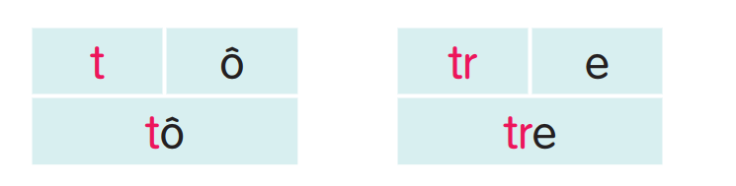
t
tr
tá tạ tẻ
tá tạ tẻ trê trò trổ
trê trò trổ

Slide 5




ô tô
ô tô
sư tử
sư tử
cá trê
cá trê

Slide 6
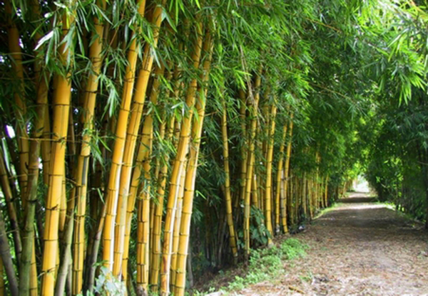

Slide 7
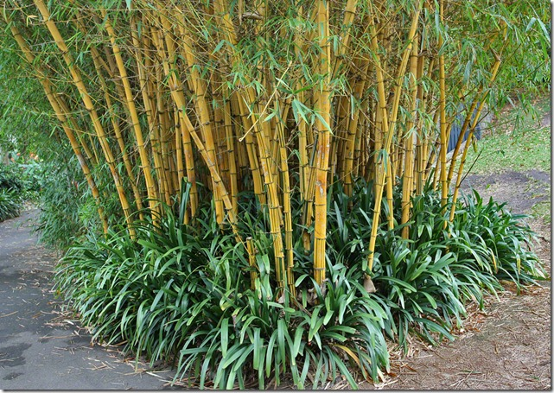

Slide 8
ô tô
ô tô
sư tử
sư tử
cá trê
tre ngà
cá trê
tre ngà

Slide 9
t
tr
tá tạ tẻ trê trò trổ
ô tô
sư tử
cá trê
tre ngà

Slide 11


Slide 12


Slide 13


Slide 14
